Slide 1
Опыт работы Государственной санитарно-эпидемиологической службы Министерства здравоохранения Донецкой Народной Республики по организации противоэпидемических и профилактических мероприятий при новой коронавирусной инфекции COVID-19
Романченко М.П., Скрипка Л.В. Бабуркина А.И., Акимова Л.С. , Думчева Т.Ю.
Республиканский центр санитарно-эпидемиологического надзора Государственной санитарно-эпидемиологической службы
Министерства здравоохранения Донецкой Народной Республики
г. Донецк

Slide 2
Историческая справка
31 декабря 2019 года в офис Всемирной организации здравоохранения (ВОЗ) в Китае поступила информация о 27 пациентах с тяжелой пневмонией неясного генеза в Ухане – мегаполисе с 19 миллионами жителей в провинции Хубэй.
К 5 января 2020 года было выявлено уже 59 пациентов с необъяснимым диагнозом вирусной пневмонии. Состояние семи заболевших было критическим. Все выявленные пациенты были взяты на карантин. С этих событий начиналась пандемия COVID-19, которая навсегда изменила мир и продолжает его менять.
На 1 ноября за все время пандемии официально зарегистрировано 46 027 411 случаев, умерли
1 195 109 человек, среди которых есть медицинские работники, которые приняли удар эпидемии на себя.

Slide 3
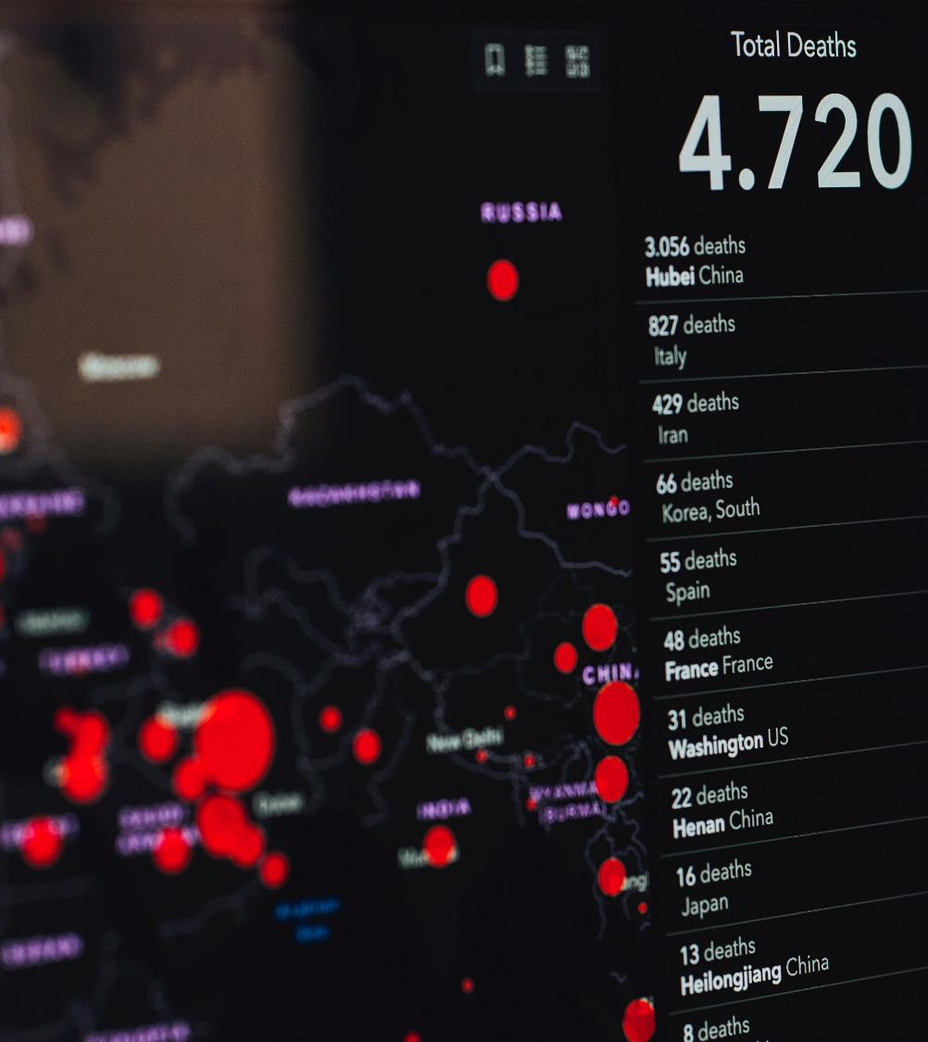
Карта распространения коронавирусной инфекции в мире на 1 ноября 2020 г.

Slide 4
SARS-CoV-2, COVID-19
Китайские вирусологи расшифровали генетическую информацию вируса в рекордно короткие сроки.
21 января опубликована структура генома, через три дня – подробное описание вируса.
Вирус был отнесен к семейству Coronaviridae, роду Betacoronavirus и получил название SARS-CoV-2, а болезнь, вызываемая им - COVID-19.
На сегодня определены механизмы и пути передачи SARS-CoV-2 от человека человек, сроки выживаемости вируса на разных поверхностях, что явилось теоретической основой разработки профилактических и противоэпидемических мероприятий при COVID-19
Один из первых снимков коронавируса при электронной микроскопии, сделанный в январе 2020 года.

Slide 5
Профилактические мероприятия
Эксперты ВОЗ подчеркивают, что «для сокращения заболеваемости COVID-19 и смертности от нее необходимо в краткосрочной перспективе запланировать широкомасштабное осуществление высококачественных мер нефармацевтического характера, направленных на охрану здоровья населения», таких как выявление и изоляция заболевших, отслеживание контактов, помещение их под наблюдение/в карантин и взаимодействие с населением.

Slide 6
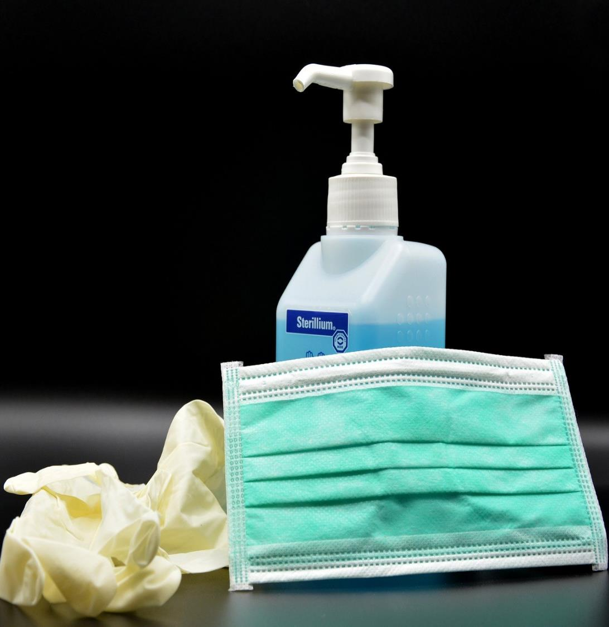
Профилактические мероприятия
Ношение масок для лица – мировая общепринятая мера профилактики распространения новой коронавирусной инфекции. Однако использование масок не должно создавать чувства мнимой защищенности.
Официальная позиция ВОЗ по данному вопросу звучит так: само по себе использование маски не является достаточным для обеспечения адекватного уровня защиты от заражения COVID-19. В дополнение к ношению маски необходимо соблюдать с окружающими дистанцию не менее 1 метра, часто мыть или дезинфицировать руки и избегать прикосновения руками к лицу или маске.

Slide 7
Эпидситуация в Донецкой Народной Республике
Всего по состоянию на 01 ноября 2020 зарегистрированных и подтвержденных случаев COVID-19 на территории Донецкой Народной Республики – 6873: • на лечении (стационарном и амбулаторном) – 2826 пациентов, • выписаны – 3469 человек, • летальных случаев – 578.

Slide 8
Мероприятия Государственной санитарно-эпидемиологической службы
С целью предупреждению распространения COVID-19 на территории Донецкой Народной Республики Государственной санитарно-эпидемиологической службой разработан и проведен целый ряд мероприятий по недопущению завоза на территорию республики новой коронавирусной инфекции.

Slide 9
План по предупреждению распространения новой коронавирусной инфекции
Разработан План по предупреждению распространения новой коронавирусной инфекции на территории Республики, учитывающий 4 сценария развития эпидемической ситуации от единичных завозных случаев до массового распространения инфекции среди наседения.
Планом предусмотрено межсекторальное взаимодействие в ходе проведения мероприятий по сдерживанию распространения COVID-19.
Решением Чрезвычайной противоэпидемической комиссии при Правительстве Донецкой Народной Республики № 1 от 10.02.2020г. утвержден План по предупреждению завоза и распространения инфекции, вызванной новым коронавирусом 2019-nCoV на территории Донецкой Народной Республики.

Slide 10
Мониторинг эпидемической ситуации
Санэпидслужбой организован и проводится ежедневный и еженедельный анализ санитарно-эпидемиологической ситуации на территории Республики, составляются ближайшие и отдаленные прогнозы развития эпидситуации и распространения коронавирусной и вносятся предложения по ее стабилизации.
С 01.02.20 организован мониторинг за внебольничными пневмониями (как одного из основных осложнений COVID-19).
Правительство ДНР ежедневно информируется об эпидситуации на территории республики с выводами, прогнозами и необходимыми мероприятиями по недопущению распространения COVID-19.

Slide 11
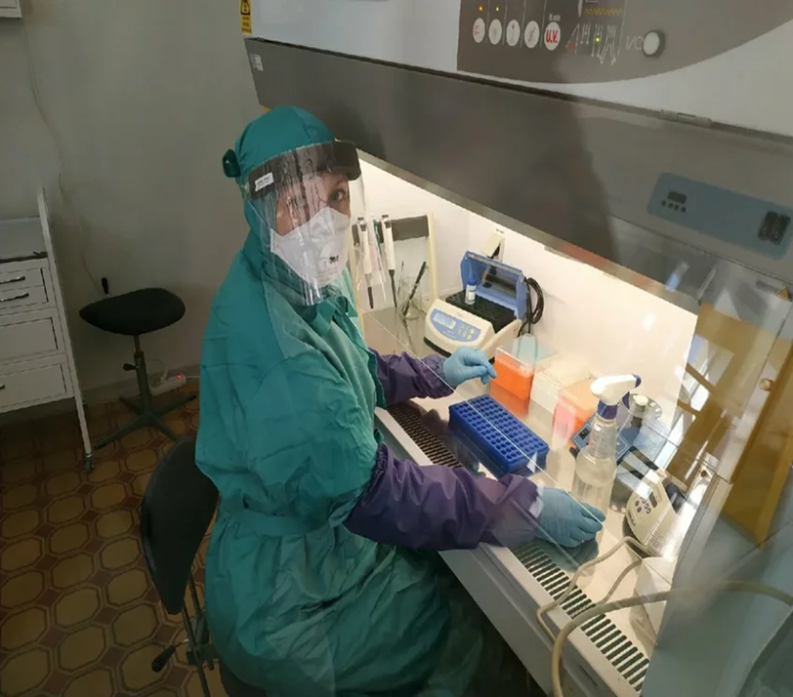
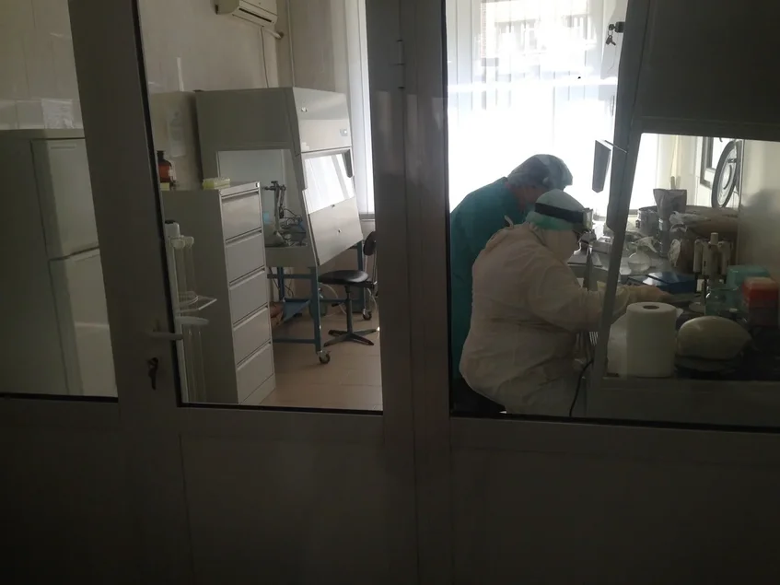
Лабораторная диагностика COVID-19
До августа текущего года лабораторная база РЦ СЭН ГСЭС МЗ ДНР была единственной для проведения ПЦР-исследований на новую коронавирусную инфекцию.
Исследования были организованы на базе лабораторий ООИ, вирусологической и бактериологической с ПЦР-отделением.
Мощность лабораторной базы была увеличена со 100 исследований в сутки до 250 за счет обучения и привлечения врачей-лаборантов ТЦ СЭС и ЛПУ.
На сегодняшний день лабораторной базой было исследовано более 18 тыс мазков на наличие РНК-коронавируса, более 7 тыс образцов - положительные.

Slide 12
Карантинно-ограничительные мероприятий
Указами Главы и распоряжениями Правительства по предложениям санэпидслужбы на территории ДНР были введены ряд карантинно-ограничительных мероприятий:
Прекращен свободный въезд в ДНР с территории Украины.
Приостанавливались занятия в средних и высших учебных заведениях.
Запрещались спортивные, развлекательные и другие массовые мероприятия.
Ограничивалась работа предприятий ресторанного бизнеса, приостановлено до особого распоряжения оказание всех развлекательных услуг в торгово-развлекательных центрах.

Slide 13
Административная ответственность
Ужесточена ответственность физических и юридических лиц за нарушение санитарного законодательства, в частности правил домашней самоизоляции и карантина в соответствии с Указом Главы ДНР №57 от 14.03.2020г (с дополнениями) во исполнение Закона «Об административной ответственности за нарушение требований, направленных на противодействие распространению новой коронавирусной инфекции» №112-11НС от 28.03.2020г.

Slide 14
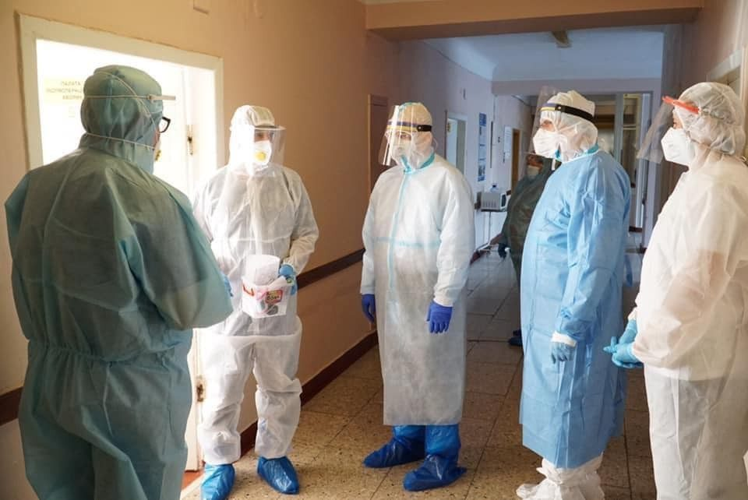
Госпитальные базы и сортировка больных
Предусмотрено поэтапное развертывание госпитальных баз, в т.ч. «ковидных» и «пневмонийных» с целью первичной сортировки больных.
Санэпидслужбой постоянно осуществляется консультативно-методическая помощь ЛПУ на всех этапах развертывания госпитальных баз, помощь при расчетах необходимого количества дезсредств, средств индивидуальной защиты.
Перед началом работы ЛПУ, как госпитальной базы, в обязательном порядке проводится гигиеническое обучение персонала в форме лекций.

Slide 15
Инструктивно-методические документы
Утверждены и периодически пересматриваются инструктивно-методические документы по выявлению, лабораторному обследованию подозреваемых случаев, организации первичных противоэпидемических мероприятий, мерах инфекционного контроля в учреждениях здравоохранения.
Разработаны и утверждены санитарно-противоэпидемические нормы и правила по предупреждению распространения новой коронавирусной инфекции (приказ МЗ №755 от 14.04.20);
Разработаны, утверждены и направлены в профильные министерства и администрации городов и районов методические рекомендации по профилактике COVID-19 по разным направлениям (всего 46):
для ДДУ, Школ, СПО, ВПО
объектов торговли и общепита;
Развлекательных и досуговых объектов,
Общежитий, гостиниц,
Административных зданий и сооружений, промышленных предприятий и т.д.

Slide 16
Санитарно-просветительная работа
Разработаны памятки по профилактике COVID-19 для населения, руководителей и работников предприятий, учреждений и организаций.
Данный вопрос постоянно освещается в прессе, на радио, телевидении, проводятся беседы и лекции.

Slide 17
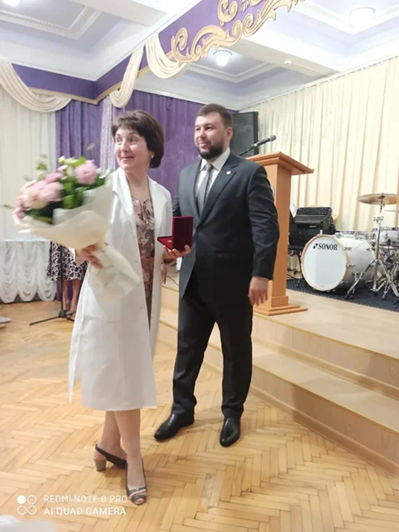
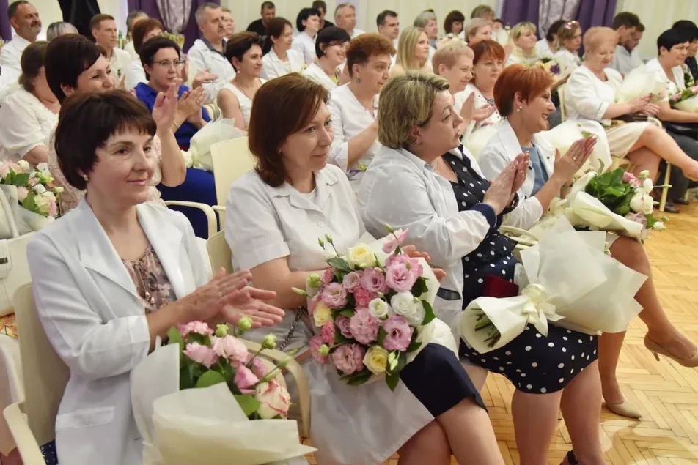
За существенный вклад в дело борьбы с новой коронавирусной инфекцией коллективы и отделы Республиканского центра санитарно-эпидемиологического надзора Государственной санитарно-эпидемиологической службы отмечены государственными наградами, грамотами и благодарностями Главы Донецкой Народной Республики и Министерства здравоохранения.

Slide 19
Спасибо за внимание!

